Slide 1
JavaScript
2019. 05. 13
기초교육 - 7주차

Slide 2
함수(Function)
스코프(Scope)
과제

Slide 3
Part 1. 함수(Function)

Slide 4
함수
함수(Function)
하나의 특별한 목적의 작업을 수행하도록 설계된 독립적인 블록
함수가 필요할 때마다 호출하여 해당 작업을 반복해서 수행

Slide 5
함수 – 문법
function 함수이름(매개변수1, 매개변수2, …) {
코드…
}
함수 이름은 함수를 구별할 수 있게 해주는 식별자(Identifier)
매개변수(Parameter)는 함수를 호출할 때 인수(Argument)로 전달된 값을 함수 내부에서 사용할 수 있게 해주는 변수나 상수
매개변수는 있어도 되고 없어도 됨

Slide 6
함수 – 반환
반환(Return)
함수에서 실행된 결과를 반환을 통해 전달받음
반환은 함수의 실행을 중단함
모든 타입의 값을 반환할 수 있음
반환은 해도 되고 안 해도 됨

Slide 7
함수 – 수학에서의 쓰임
중학교와 고등학교의 과정에서 배우는 f(x)와 거의 비슷함
f(x) = x+1일 때, x가 2면 f(1)의 값은 2
x+1을 반환

Slide 8
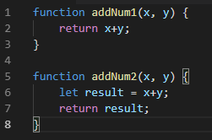
함수 – 예제
둘 다 결과는 같음

Slide 9
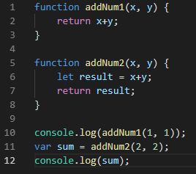
함수 – 호출
함수를 바로 사용하거나, 변수에 초기화 하여 사용

Slide 10
함수를 왜 사용해야 할까요?

Slide 11
양치질의 과정
칫솔에 치약 바르기
앞니 닦기
아래 어금니 닦기
위 어금니 닦기
3분 동안 반복
컵에 물 받기
물로 입 행구기
불규칙한 행동을 오늘도 해야 하고 내일도 해야 하고 매일 해야 함

Slide 12
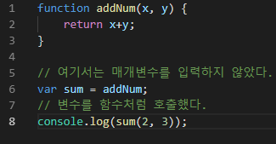
함수 – 값으로써 함수
var sum = addNum(x, y)라고 선언하면,
addNum에 x와 y를 넣는다는 의미가 되는데,
함수 addNum 외부에는 x와 y라는 변수가 없으므로,
오류가 발생함
var sum = addNum(2, 3);
console.log(sum);
과 동일함!

Slide 13
함수 – 1급 시민(first-class citizens)
조건
변수나 데이터 구조안에 담을 수 있음
파라미터로 전달 할 수 있음
반환값(return value)으로 사용할 수 있음
동적으로 프로퍼티 할당이 가능함
위와 같은 조건을 가진 객체를 1급 객체(first-class object)라 함
추가로 다음과 같은 조건을 가진 함수를 1급 함수(first-class function)라 함
런타임(runtime) 생성이 가능함
익명(anonymous)으로 생성이 가능함
자바스크립트에서의 함수는 객체 취급이 되므로, 1급 객체라고도 불림

Slide 14

함수 – 기명함수(Named function)
함수에 이름이 있을 경우, 에러가 발생했을 때 함수의 이름으로 에러를 찾을 수 있음

Slide 15


기명함수
이병! 김!준!원!
김준원, 관등성명!
함수로 초기화된 변수 이름
함수 안의
소스코드 내용
김준원 이병
분대장
함수 이름
이름만 불러도 바로 관등성명 하도록!

Slide 16

함수 – 익명함수(Anonymous function)
함수에 이름이 없음

Slide 17
익명함수
이병! 김!준!원!
김주ㄴ.. 아니 그게
아니라…
김준원 이병
분대장

Slide 18


익명함수
짖으라고 안 해도 이름만 부르면 알아서 짖음
행동까지 명시해줄 필요가 없음

Slide 19
익명함수는 언제 사용해야 할까요?

Slide 20
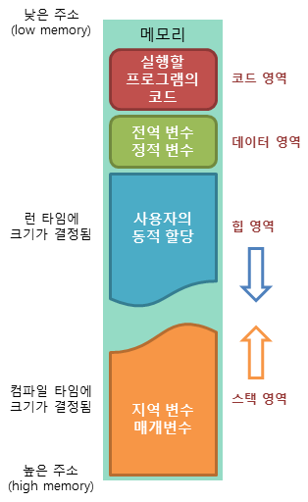
메모리 구조

Slide 21
함수 – 익명함수를 사용하는 이유
기명함수는 코드 영역에 저장되고, 익명함수는 스택 영역에 저장됨
스택 영역에 저장된 값들은 사용된 후에는 사라짐
따라서, 익명함수는 익명함수를 정의한 패키지 안에서만 유효함
코드의 유효 범위를 지정할 수가 있음
즉, 코드의 재사용이 불필요 할 때 사용됨

Slide 22
함수 밖에서 var myFunc = add();라고 선언하면 전역변수 아닌가요? 그런데 왜 다른 패키지에서는 사용할 수가 없나요?

Slide 23
함수 – 다른 파일에서의 변수 호출
그 파일 내에서는 전역변수가 맞지만 다른 파일에서는 그 변수를 호출할 수가 없음
실제로 Break Point를 걸어보면 전역변수가 Local 쪽에 적혀 있음
다른 파일에서 참조하고 싶다면, 클로저나 객체를 사용하거나, 변수를 static으로 선언함

Slide 24
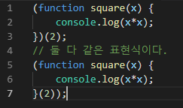
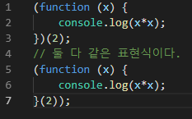
함수 – 즉시 실행 함수(Immediately-invoked function)
기명 즉시 실행 함수
익명 즉시 실행 함수

Slide 25
함수 – 즉시 실행 함수를 사용하는 이유
초기화
한 번만 실행해야 하는 초기화 코드에 사용됨
전역변수 충돌을 피하기 위함
전역변수 충돌 방지
자바스크립트 코드에 라이브러리 코드를 추가하게 되면 전역변수 충돌이 일어날 수 있음
자바스크립트에서 함수 내의 변수는 함수 내에서만 유효함
따라서 라이브러리 코드를 즉시 실행 함수 코드 안에 추가함

Slide 26
Part 2. 스코프(Scope)

Slide 27
스코프
사실, 전역변수는 var, 지역변수는 let은 전부 구라였다!!!
var로 선언된 변수나 함수 선언식으로 만들어진 함수는 함수 레벨 유효 범위(Function level scope)를 갖음
let이나 const로 선언된 변수는 블록 레벨 유효 범위(Block level scope)를 갖음
위의 두 가지의 Scope를 렉시컬 스코프(Lexical scope) 혹은 정적 스코프(Static scope) 혹은 수사적 스코프(Rhetorical scope)라고 함
렉시컬 스코프는 변수의 스코프가, 소스코드가 작성된 그 문맥에서 결정됨
반대로 동적 스코프(Dynamic scope)는 프로그램의 런타임 도중의 실행 컨텍스트나 호출 컨텍스트에 의해 결정됨
자바스크립트는 렉시컬 스코프를 따르며, 동적 스코프를 사용하는 언어의 예로는 Perl이 있음

Slide 28
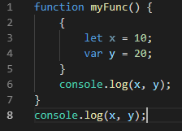
스코프 – 함수의 유효 범위(Function scope)
let x는 중괄호 내에서만 유효함
var y는 함수 내에서만 유효함

Slide 29
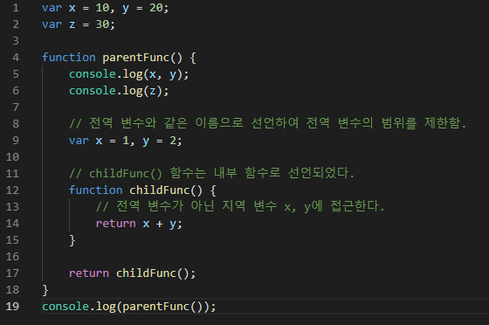

스코프 – 함수의 유효 범위(Function scope)
전역변수 x와 y는 parentFunc() 내에 접근하지 못함
z는 parentFunc() 내에 접근 가능

Slide 30
X Y
우리도 들어가게 해줘!!
parentFunc()
X Y
여긴 우리 구역이야!!
childFunc()
Z
??? 난 괜찮겠지..?
나는 엄마가 주는 변수 다 받을래!!
밖에 있는 x, y 새끼들은 걸러야 한단다~
대신에 엄마가 다시 만들어 줄게 ^^

Slide 31

이의 있소! Line 5에서는 아직 지역변수 x, y를 선언하기 전이기 때문에 함수 밖에 있는 전역변수 x, y가 출력되어야 하지 않습니까?!

Slide 32
좋은 지적입니다만…

Slide 33
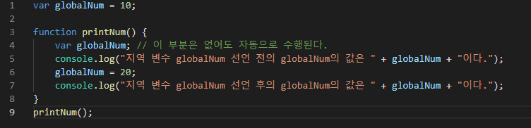
스코프 – 함수 호이스팅(Function hoisting)
함수 내에 지역변수를 초기화만 하고 선언을 하지 않을 경우,
함수의 처음 부분에서 변수를 선언함
선언하지 않아도 인터프리터가 자동으로 수행함
예측하기 어려운 코드가 되므로 자제

Slide 34


스코프 – 추가로... 변수 재선언
var는 변수 재선언이 가능하지만, let은 불가능함
따라서, let 훨씬 더 안전함
가능
불가능

Slide 35
스코프 – 클로저(Closure)
독립적인 변수를 가리키는 함수
함수 내에 함수를 정의하고, 일반적으로 바로 return을 하게 되는데, 사용은 함수 밖에서 함
외부 함수의 변수에 대한 참조를 저장함
실제 값을 저장하지 않음
C언어의 포인터와 비슷함

Slide 36
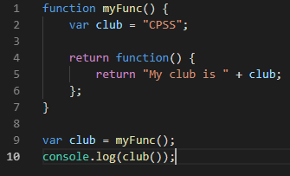
스코프 – 클로저(Closure) 기본 예제
함수가 return 되면 변수가 사라져야 하지만,
함수 밖에서 클로저로 변수 club을 참조하고 있음

Slide 37
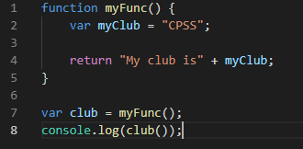
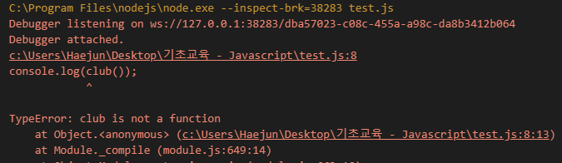
스코프 – 클로저(Closure)를 사용하지 않았을 때
myClub은 함수 내에서만 유효한 변수임

Slide 38
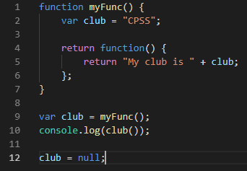
스코프 – 클로저(Closure) 메모리 회수
클로저는 함수가 return 되어도 변수를 참조하기 때문에 그 만큼 메모리를 소비함
따라서 변수를 사용한 후에는 메모리를 회수할 필요가 있음

Slide 39
Part 3. 과제

Slide 40
과제1 – f(g(X))
f(x) = 3x + 7이고, g(x) = x/2 + 13일 때, f(g(x))가 x = 0 ~ 9일 때의 결과를 출력!
함수를 두 개 만든 예제와, 함수 안에 내부 함수를 만든 예제 두 개를 제작
함수 이름은 f와 g, 매개변수 이름은 x
반복문 사용
주석 필수!
파일 이름은 각각 fgx1.txt와 fgx2.txt
fgx1.txt의 f(x)로 초기화한 변수의 이름은 myFunc
fgx2.txt의 f(x)와 g(x)로 초기화한 변수의 이름은 myF와 myG

Slide 41

과제1 – f(g(X)) 출력 예시

Slide 42
과제2 – 렉시컬 스코프
렉시컬 스코프에 대해 설명!
검색이나 주변 사람을 통해 찾아보세요
단, 출처 표기
파일 이름은 렉시컬 스코프.txt

Slide 43
과제3 – 메모리 회수
메모리를 회수해야 하는 이유에 대해 설명!
메모리를 회수하지 않았을 때 어떤 문제가 발생하는지, 가비지 컬렉터가 무엇인지 등등
검색이나 주변 사람을 통해 찾아보세요
단, 출처 표기
파일 이름은 메모리 회수.txt

Slide 44
Q & A

